Slide 1
Padrões de Projetos: Command
Gustavo Henrique Walter Tavares Weslley Luis Análise e Desenvolvimento de Sistema, 4° Ciclo Matutino Engenharia de Software III Prof. Alexandre Garcia

Slide 2

COMMAND

Slide 3
Definição do Padrão
O Command tem como objetivo encapsular uma solicitação como um objeto, o que permite parametrizar outros objetos com diferentes solicitações, enfileirar ou registrar solicitações e implementar recursos de cancelamento de operações (desfazer). Ou seja, o objetivo do padrão é transformar um método de uma classe em um objeto, o qual pode executar a ação deste método.

Slide 4
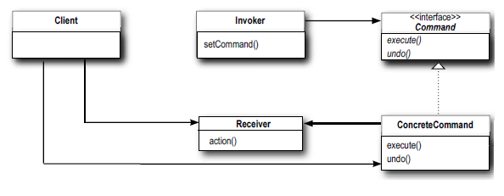
Estrutura (UML)
Command: Declara uma interface para a execução de uma operação.
ConcreteCommand: Define uma vinculação entre um objeto, um Receiver e uma ação. E também implementa “execute” através da invocação da operação correspondente no Receiver.
Client: Cria um objeto ConcreteCommand e estabelece o seu receptor.
Invoker: Solicita ao Command a execução da solicitação.
Receiver: Sabe como executar as operações associadas a uma solicitação. Qualquer classe pode funcionar como um Receiver.

Slide 5
Vantagens
As vantagens do padrão são: a facilidade de extensão da arquitetura, permitindo adicionar novos commands sem efeitos colaterais; e o bom nível de desacoplamento entre objetos, separando os objetos que possuem os dados dos que manipulam os dados.

Slide 6
Desvantagens
Um problema que pode ocorrer ao utilizar o padrão Command é a complexidade dos comandos crescer demais. Por exemplo, se todos os commands precisam realizar várias ações, como: manter a persistência nas alterações, oferecer uma maneira de desfazer alterações, etc.

